Slide 1
МАДОУ Горьковский детский сад «Ласточка»
Тема:
«Формирование интереса к систематическим занятиям детей через личный пример родителей»
Решетникова Татьяна Владимировна инструктор по ФК

Slide 2
Мы с папой рано просыпаемся,
Не ленимся и в выходной,
Зарядкой бодро занимаемся,
Водой холодной умываемся,
И на пробежку собираемся,
Пусть снег на улице, пусть зной.
Всегда мы с папой в настроении,
Всегда здоровы, веселы.
Ведь спорт дает нам вдохновение,
Снимает стресс и напряжение,
От всех вокруг нам – уважение,
И наша жизнь всегда движение,
А наши дни всегда светлы!

Slide 3
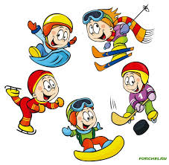
Цели:
-Познакомить детей с олимпийским видом спорта;
-Формировать представление детей о некоторых зимних видах спорта;
-Воспитывать интерес к занятиям физической культурой и спортом на примере личного опыта родителей;
-Приобщать к традициям большого спорта;

Slide 4
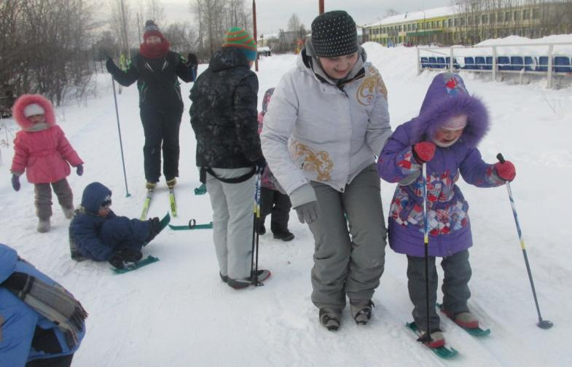
ЗАДАЧИ:
- способствовать созданию активной позиции родителей в совместной двигательной деятельности с детьми;
- сформировать у детей стремление к сохранению своего здоровья через наличие устойчивого интереса к систематическим занятиям физическими упражнениями;
-обеспечить физическое и эмоциональное развитие ребенка в ДОУ и семье;
-повысить педагогическую культуру родителей.

Slide 5
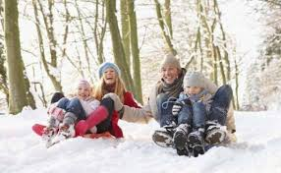
С самого момента рождения родители стремятся развивать своего ребенка. Причем все чаще и чаще мамы и папы отдают предпочтение развитию духовному и интеллектуальному, отодвигая физические занятия на второй план.
Но понятно, что каждый родитель хочет, чтобы его ребенок рос здоровым и сильным.
Итак, решено: надо заниматься спортом!
Но каким именно?
Как известно - личный пример родителей для ребенка убедительнее всяких аргументов, и лучший способ привить крохе любовь к физкультуре – заняться ею вместе с ним!

Slide 6
В связи с тематическим проектом «Зимние забавы» в детском саду нами была проведена беседа. В ходе которой мы выяснили, что родители наших ребят активно занимаются спортом. И с удовольствием готовы познакомить детей со своими увлечениями, а может быть и послужить примером в выборе спортивной секции.
В связи с этим, нами были запланированы следующие мероприятия:
Беседы «Нет прекраснее поры, чем зима для детворы!», показ слайдов-презентаций «Зимние виды спорта»; показ мультфильмов «Шайбу, шайбу!», «Снежные дорожки»; фрагментов соревнований по биатлону, хоккею, фигурному катанию, сноуборду;
Работа с воспитателем – Беседа «Зимние виды спорта», Физкультминутка «Мы на лыжах в лес идем» , Подвижные игры: «Кто дальше бросит снежок», «Хоккей», «Санный поезд», «Два Мороза», «Попади в цель», Дидактические игры: «Собери картинку», «Что нужно спортсмену?», «Найди отличия», Загадывание загадок о зимних видах спорта;
Оформление стенгазеты «Наша Олимпийская команда»;
Экскурсии с родителями:
- хоккейный корт;
- лыжная база

Slide 7
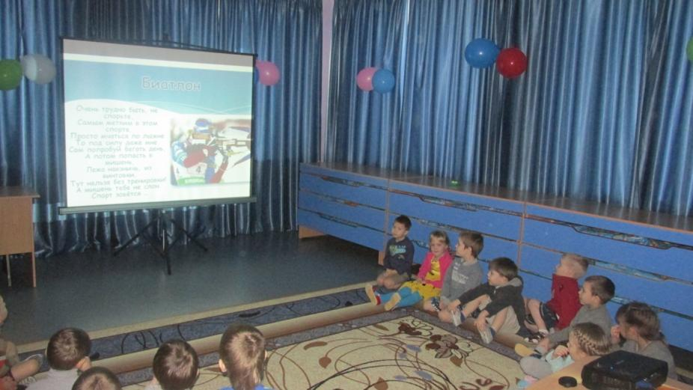
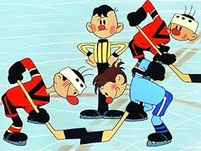
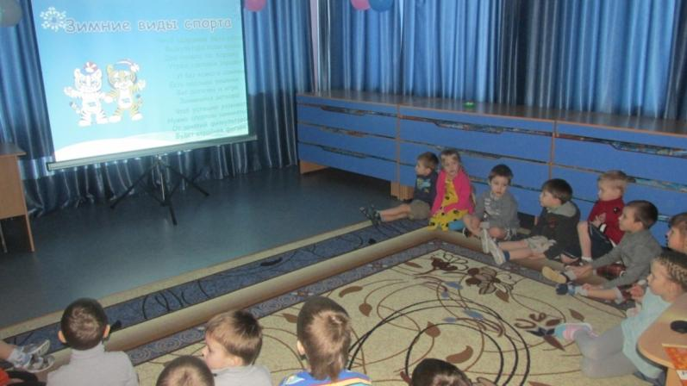
Беседы, показ слайдов-презентаций, показ мультфильмов, фрагментов соревнований

Slide 8
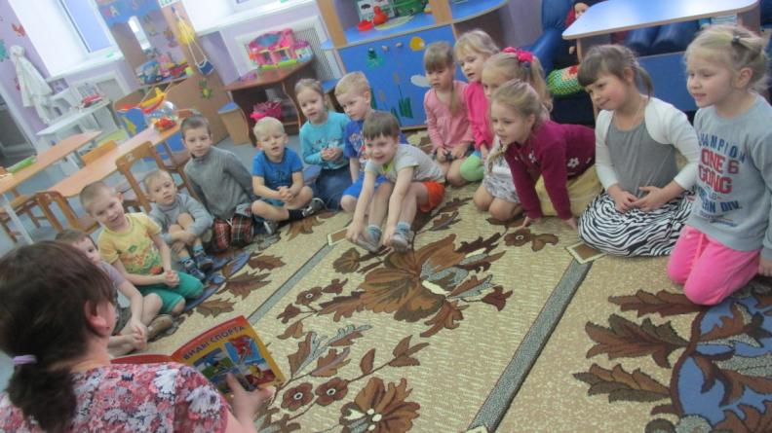
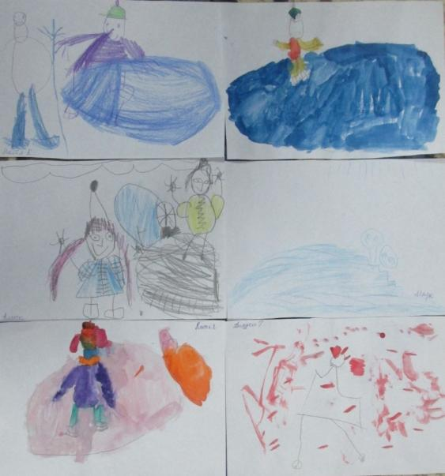
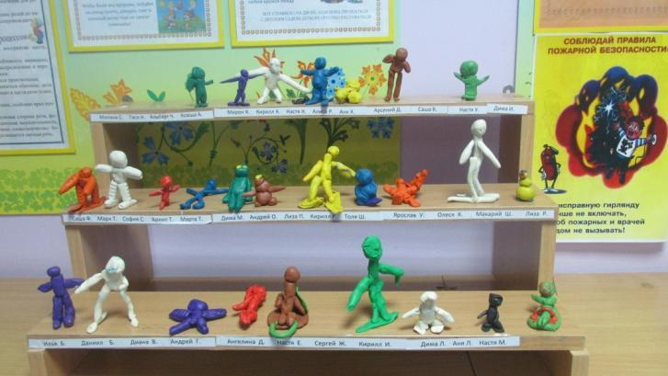
Работа с воспитателем

Slide 9
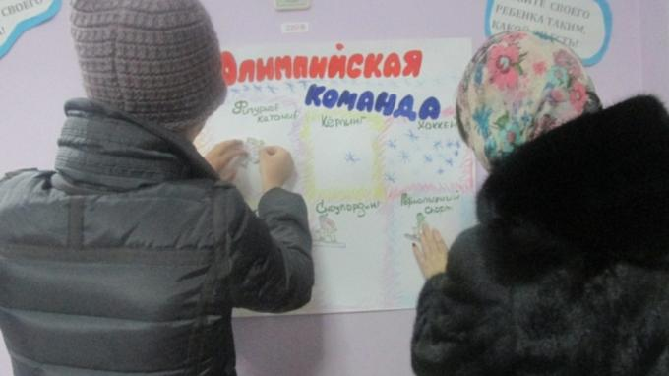
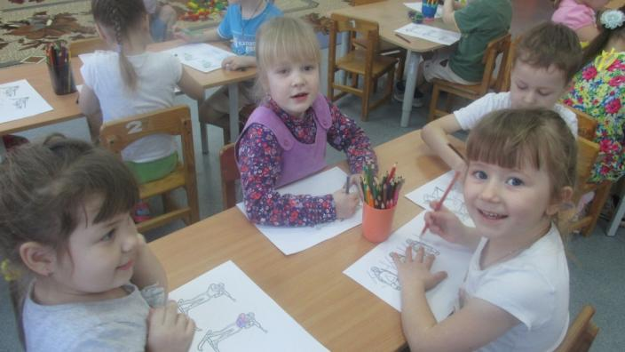
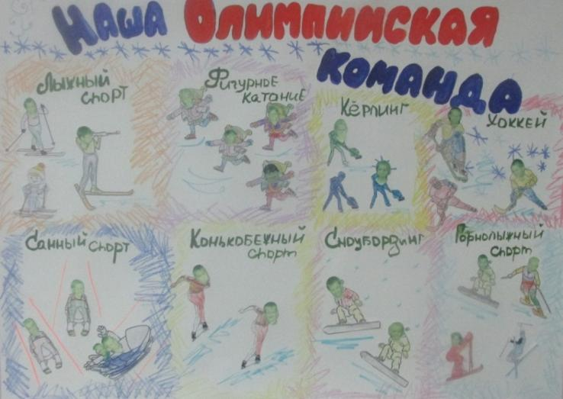
Оформление стенгазеты «Наша Олимпийская команда»

Slide 10
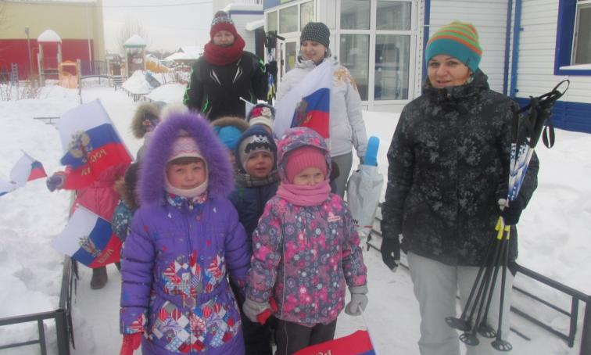
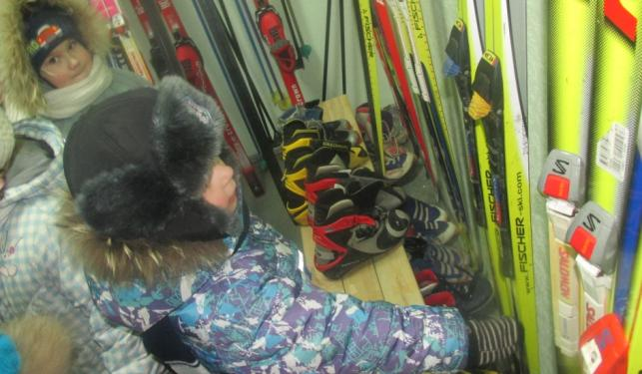
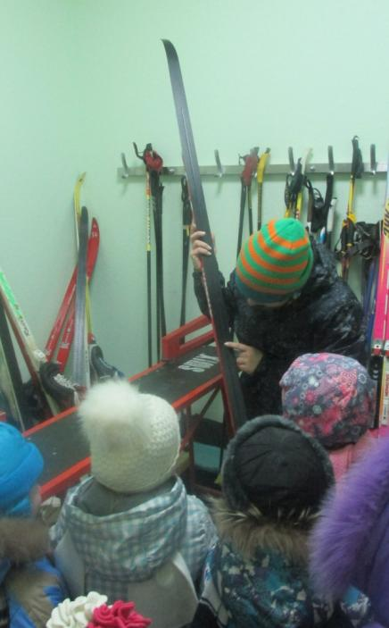
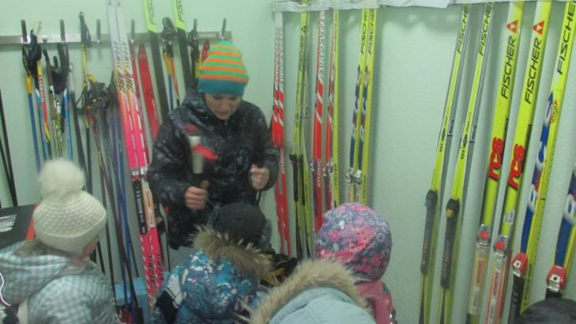
Экскурсия с родителями на лыжную базу

Slide 11
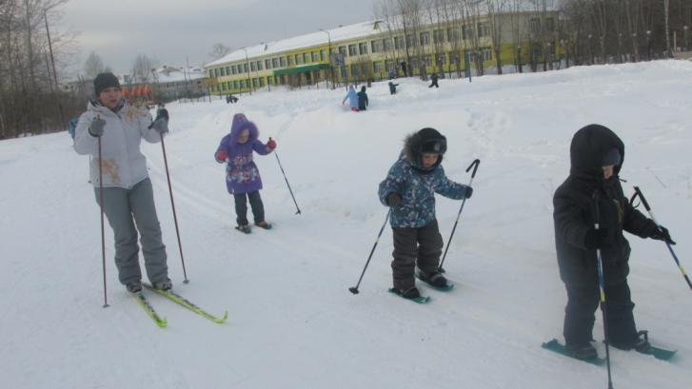
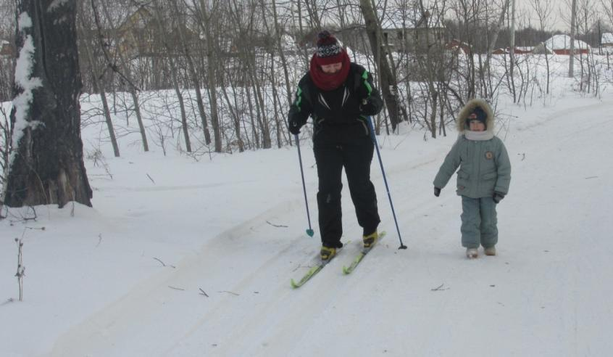
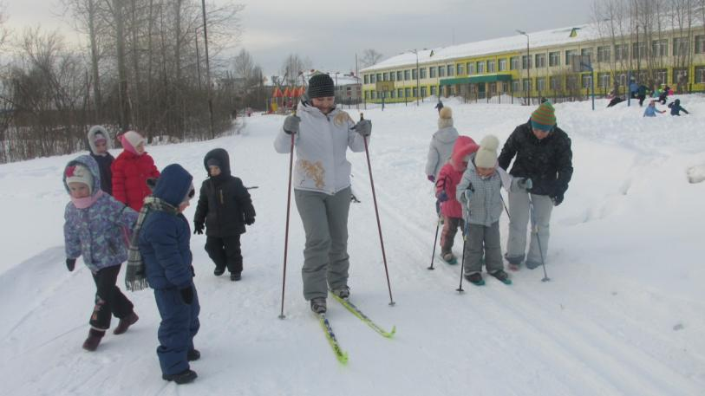

Slide 12
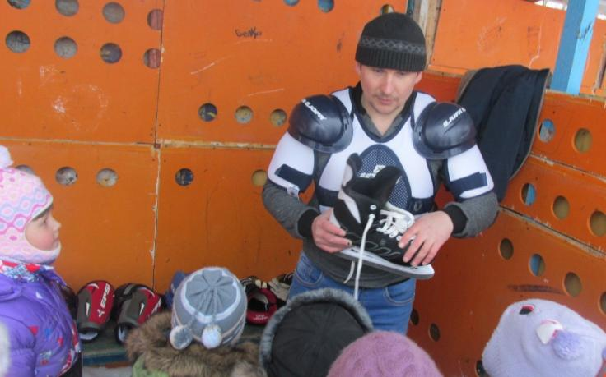
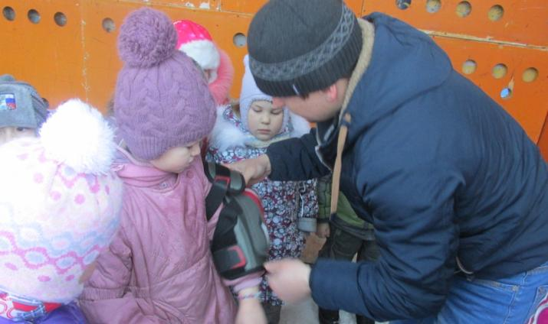
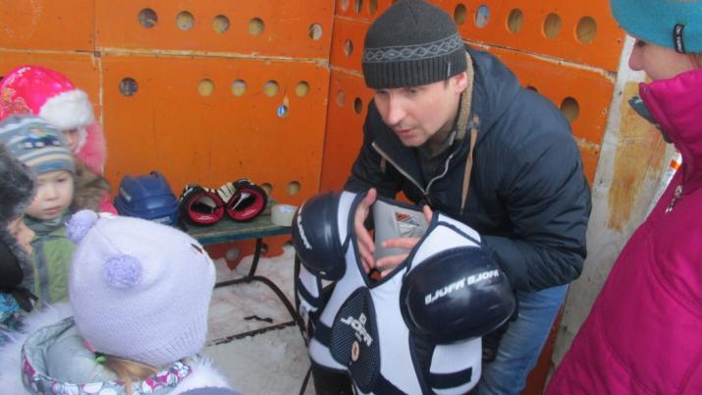
Экскурсия с родителями хоккейный корт

Slide 13
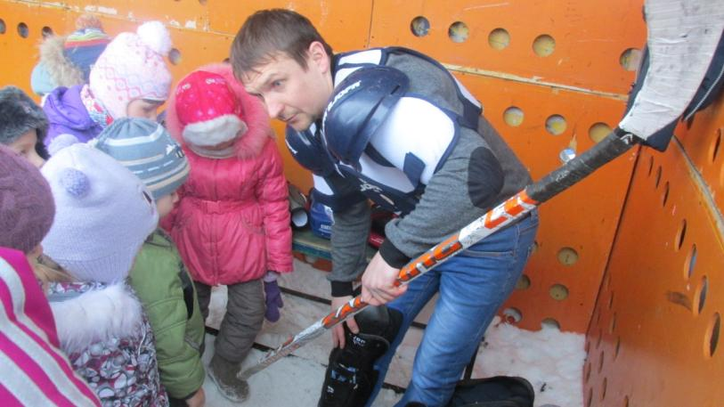
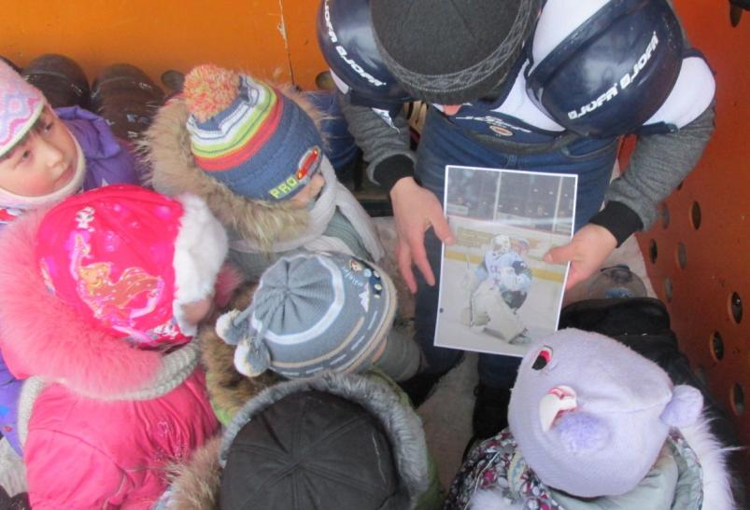
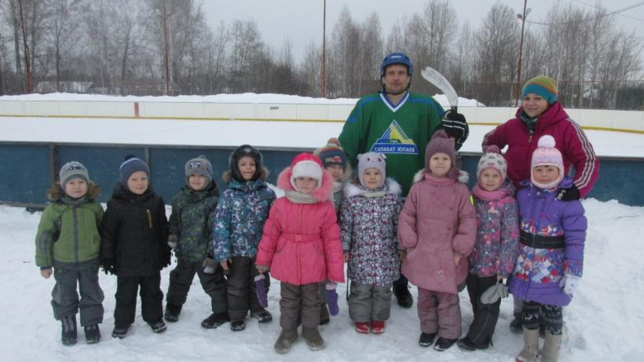

Slide 14
В результате проведенной нами работы,
мы сделали следующий вывод:
что зачастую родители решают за ребенка, каким спортом ему лучше заниматься. При этом не задумываются, что невольно лишают маленького человека возможности раскрыть в полной мере дарованные ему природой таланты.
Поэтому позвольте ему принимать решение самому. Ведь ребенок занимается спортом не ради вас или престижа, а прежде всего ради удовольствия!

Slide 15
Спасибо за внимание!

